Slide 1

การวางแผนบำรุงรักษา
หัวข้อบรรยายในวันนี้
1. การวางแผนบำรุงรักษา
2. หลักการบริหารและโปรแกรมการบำรุงรักษา
3. ปัจจัยสำคัญที่มีผลต่อการบริหารการบำรุงรักษา
4. นโยบายการบำรุงรักษา

Slide 2
Maintenance Planning
การวางแผนบำรุงรักษา คือ กระบวนการเชิงระบบในการกำหนดว่าต้องบำรุงรักษาเครื่องจักร อุปกรณ์ หรือสินทรัพย์ใด เมื่อไหร่ อย่างไร และด้วยทรัพยากรใดบ้าง (เช่น อะไหล่, เครื่องมือ, คน) เพื่อให้สินทรัพย์ทำงานได้อย่างมีประสิทธิภาพสูงสุด ลดการหยุดชะงัก ยืดอายุการใช้งาน และลดค่าใช้จ่ายระยะยาว โดยมักทำเป็นเอกสารรายละเอียดงานบำรุงรักษาตามกำหนดเวลา (Planned Maintenance) เพื่อให้การดำเนินงานเป็นไปอย่างมีโครงสร้างและคาดการณ์ได้.

Slide 3
องค์ประกอบสำคัญของการวางแผนบำรุงรักษา
กำหนดขอบเขตงาน: ระบุว่าต้องบำรุงรักษาอะไรบ้าง (เช่น เครื่องจักร, อุปกรณ์) และระบุงานเฉพาะเจาะจง
กำหนดความถี่และเวลา: กำหนดตารางการตรวจเช็ค ซ่อมแซมตามรอบเวลา (Periodical Check) หรือตามสภาพการใช้งานจริง
จัดสรรทรัพยากร: เตรียมพร้อมเรื่องอะไหล่ วัสดุ เครื่องมือ และบุคลากรที่มีทักษะที่เหมาะสม
วิธีการและขั้นตอน: กำหนดวิธีการปฏิบัติงานให้ชัดเจน (How) เพื่อให้งานมีมาตรฐาน
วิเคราะห์และปรับปรุง: ใช้ข้อมูลความล้มเหลว (MTBF, MTTR) เพื่อวิเคราะห์ปัญหา และปรับปรุงแผนอย่างต่อเนื่อง

Slide 4
ประโยชน์ของการวางแผนที่ดี
เพิ่มความน่าเชื่อถือ: สินทรัพย์พร้อมใช้งานและลดการหยุดชะงักที่ไม่คาดคิด
ลดต้นทุน: ประหยัดค่าใช้จ่ายเมื่อเทียบกับการซ่อมฉุกเฉิน
เพิ่มผลผลิต: เครื่องจักรทำงานได้อย่างมีประสิทธิภาพเต็มที่
ความปลอดภัย: ช่วยให้สภาพแวดล้อมการทำงานปลอดภัยยิ่งขึ้น

Slide 5
ประเภทของการวางแผนบำรุงรักษา
การบำรุงรักษาเชิงป้องกัน (Preventive Maintenance - PM): ทำตามตารางเวลาที่กำหนดไว้ เช่น เปลี่ยนถ่ายน้ำมัน, ตรวจเช็คตามคู่มือ เพื่อป้องกันปัญหา
การบำรุงรักษาเชิงคาดการณ์ (Predictive Maintenance): ใช้เซ็นเซอร์ IoT หรือการวิเคราะห์สภาพ (Condition Monitoring) เช่น การวิเคราะห์การสั่นสะเทือน เพื่อคาดการณ์ความเสื่อมสภาพและซ่อมก่อนเสียจริง
การบำรุงรักษาเชิงทวีผลรวม (Total Productive Maintenance - TPM): เน้นการมีส่วนร่วมของทุกคนในองค์กรเพื่อเพิ่มประสิทธิภาพการผลิตและการบำรุงรักษา

Slide 6
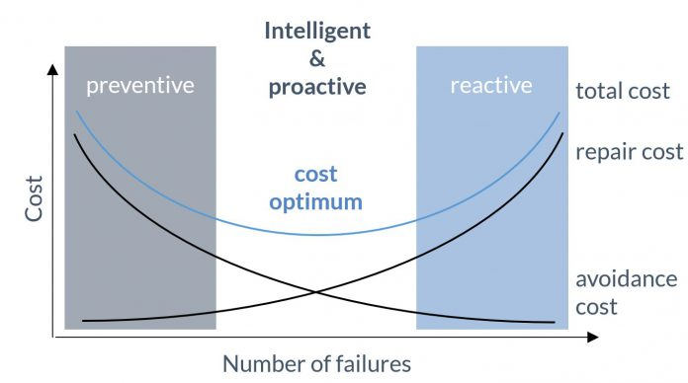
ค่าใช้จ่ายการบำรุงรักษา
การบำรุงรักษาเชิงป้องกัน (Preventive)
การบำรุงรักษาเชิงรุก (Proactive)
การบำรุงรักษาเชิงแก้ไข (Reactive)

Slide 7
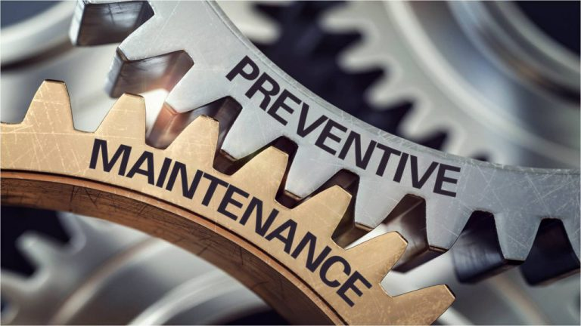
1. การวางแผนบำรุงรักษาเชิงป้องกัน
(Preventive Maintenance)
การบำรุงรักษาเชิงป้องกัน โดยนิยามแล้ว “เป็นการดูแลชิ้นส่วนของเครื่องจักร ให้มีโอกาสล้มเหลวในการทำหน้าที่ของเค้าให้น้อยที่สุด ซึ่งเครื่องจักรจะต้องไม่หยุดกะทันหันในขณะที่ทำงาน ”

Slide 8
ชนิดของงาน Preventive Maintenance
1. แผน PM ตามระยะเวลา (Time-based Preventive Maintenance)
ในการกำหนดแผน PM โดยใช้เวลาเป็นตัวกำหนดเพื่อทำนายสภาพ และคุณสมบัติของเครื่องจักร ซึ่งในกรณีนี้จะใช้ในการเข้าไปทำกิจกรรมกับชิ้นส่วนที่มีความสำคัญต่อเครื่องจักรมากๆ ซึ่งชิ้นส่วนตัวนั้นของเครื่องจักรมีผลกระทบรุนแรงต่อเครื่องจักรมากๆ หากชิ้นส่วนนี้เกิดความเสียหาย จะส่งผลกระทบต่อเครื่องจักร และการผลิตของโรงงานได้ หรือสำหรับโรงงานที่เดินเครื่องจักรที่มีระยะเวลาที่แน่นอนตลอด
ตัวอย่างเช่นสมมุติว่ามีปั้ม 1 ตัว ในระยะเวลา 1 ปี ปั้มอาจจะมีการใช้งานตลอด 6,570 ชม (ใช้งาน 3 เดือน หยุด 1 เดือน; ตลอด 24 ชม) ก็สามารถกำหนดช่วงเวลาเข้าไปเปลี่ยนถ่ายน้ำมันหล่อลื่นทุกๆ 6 เดือน เป็นต้น

Slide 9
ชนิดของงาน Preventive Maintenance
2. แผน PM ตามปริมาณการใช้งาน (Usage-based Preventive Maintenance)
ในการกำหนดแผน PM ตามลักษณะปริมาณการใช้งานจะ “ชี้ชัดมากกว่า” แบบแผน PM ที่กำหนดตามระยะเวลา เพราะสภาพ และคุณสมบัติของชิ้นส่วนเครื่องจักร รวมถึงชิ้นส่วนสิ้นเปลืองต่างๆ (Consume part) จะสามารถทำนายได้แม่นยำมาก
ตัวอย่างเช่น ถ้าจะกำหนดเป็นแผนว่ากิจกรรมของเครื่องจักรทุกๆการใช้งานกี่ชั่วโมงที่ใช้งานเครื่องจักรจริงๆ ตามจำนวนครั้ง (Cycle) หรือ ระยะทางที่ใช้งาน (ในกรณีของยานพาหนะ) เป็นต้น

Slide 10
ขั้นตอนการวางแผนการบำรุงรักษา
การวางแผนการบำรุงรักษาที่ดีประกอบด้วยขั้นตอนหลักคือ การกำหนดเป้าหมายและประเมินสินทรัพย์, การวางแผนงาน (ระบุ 'อะไร' 'ทำไม' 'อย่างไร' และทรัพยากร), การจัดตาราง (กำหนด 'เมื่อไหร่' 'ใคร'), การดำเนินการตามแผน, และการติดตามประเมินผลเพื่อปรับปรุงอย่างต่อเนื่อง (เช่น การใช้ข้อมูลจาก CMMS และการทำแบบสอบถามจากผู้ใช้) เพื่อให้มั่นใจว่าสินทรัพย์มีประสิทธิภาพและลดการหยุดทำงาน.

Slide 11
ขั้นตอนการวางแผนการบำรุงรักษา
1. กำหนดเป้าหมายและประเมินสินทรัพย์ (Goal Setting & Asset Assessment):
  กำหนดวัตถุุประสงค์ที่ชัดเจน (ลด Downtime, ยืดอายุการใช้งาน, เพิ่มความปลอดภัย).
  ระบุและจัดลำดับความสำคัญของเครื่องจักร/อุปกรณ์สำคัญ (Critical Assets) โดยพิจารณาจากความเสี่ยงและความล้มเหลวที่อาจเกิดขึ้น.
2. การวางแผนงาน (Work Planning):
  ระบุงาน: กำหนด "อะไร" ที่ต้องทำ (เช่น ตรวจสอบ, ทำความสะอาด, เปลี่ยนอะไหล่).
  ระบุเหตุผล: กำหนด "ทำไม" ถึงต้องทำ (แก้ไขปัญหา, ป้องกันการเสีย).
  ระบุวิธีการ: กำหนด "อย่างไร" ในการปฏิบัติงาน.
  จัดหาทรัพยากร: เตรียมเครื่องมือ, อะไหล่, วัสดุ, และแรงงานที่จำเป็น (รวมถึงผู้รับเหมาภายนอกถ้ามี).
3. การจัดตารางการปฏิบัติงาน (Scheduling):
  กำหนด "เมื่อไหร่" และ "ใคร" ที่จะทำงานนั้นๆ โดยใช้ข้อมูลจากแผนงาน, ความพร้อมของทีม, และลำดับความสำคัญ.
  ใช้ทักษะและประสบการณ์ของช่างเทคนิคในการประเมินเวลาปฏิบัติงานจริง.
4. การดำเนินการและการควบคุม (Execution & Control):
  ดำเนินการตามใบสั่งงาน (Work Order) ที่วางแผนไว้.
  ใช้ระบบ CMMS (Computerized Maintenance Management System) เพื่อติดตามงานและบันทึกข้อมูล.
5. การติดตามและปรับปรุง (Monitoring & Improvement):
  วัดผล: เปรียบเทียบเวลาทำงานจริงกับแผนที่วางไว้ (KPIs).
  ประเมิน: ทบทวนประสิทธิภาพ, ระบุรูปแบบความล้มเหลว, รับฟังความคิดเห็นจากทีม.
  ปรับปรุง: อัปเดตแผน, ขั้นตอนปฏิบัติงาน (SOPs), และฝึกอบรมพนักงานตามผลการประเมิน.

